Slide 1
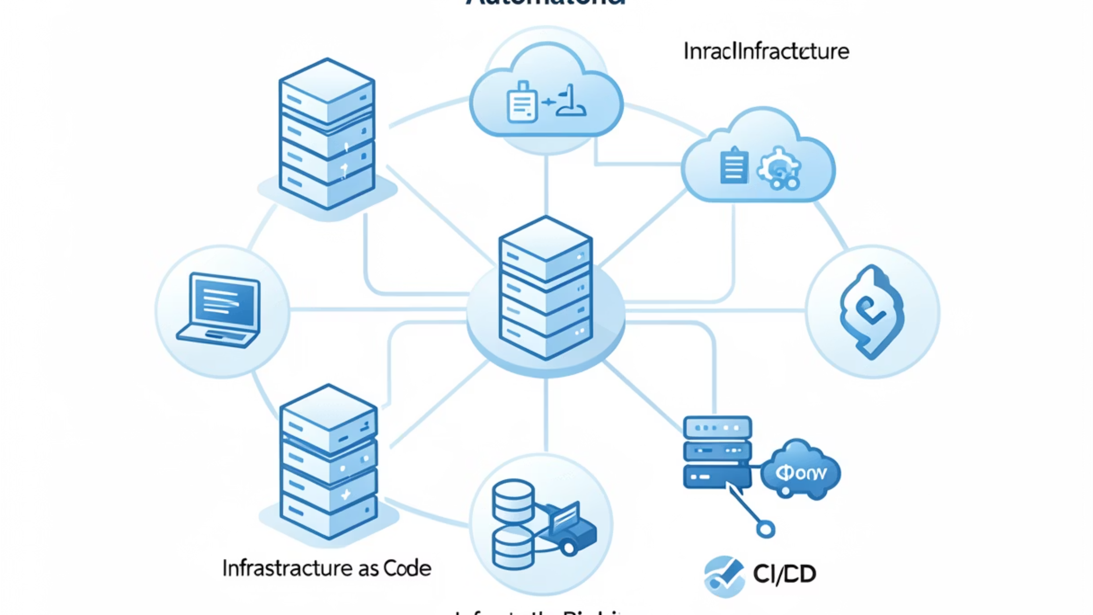
Automatisierung
&
Cloud-Infrastruktur
Infrastructure as Code, Git-Kollaboration und CI/CD-Pipelines
Baruch Moyo Kamdem, 101082
Notes:
Ziel des Projekts war die Automatisierung des gesamten Deployment-Prozesses einer Anwendung durch Infrastructure as Code, Git-Kollaboration und CI/CD-Piplines, um Fehlerquellen durch manuelle Serverkonfigurationen konsequent auszuschließen.

Slide 2
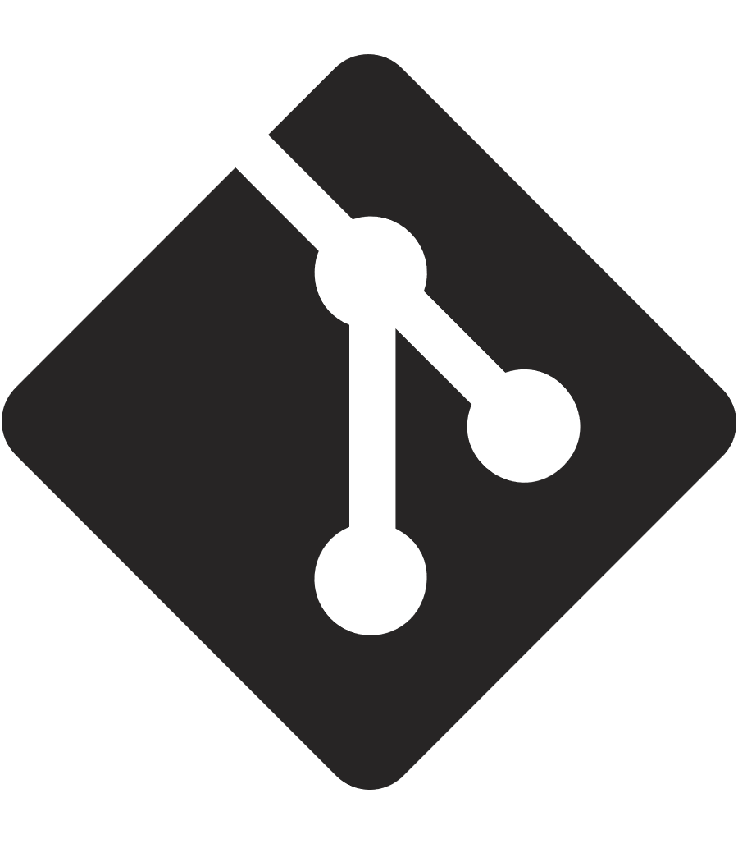



Agenda
Git & Zusammenarbeit
Infrastructure as Code (IaC)
Live-Demo: Webapps & CI/CD
Terraform, Ansible, GitHub
Notes:
Im Rahmen dieser Präsentation werde ich kurz über die verwendeten Technologien sprechen.
Wir werden definieren, was Infrastructure as Code (IaC) ist.
Danach sprechen wir über Git: Wir erläutern kurz, was Git ist und wie es die Zusammenarbeit erleichtert.
Weiterhin werden wir die Begriffe Terraform, Ansible und GitHub klären und erläutern, wofür sie in meinem Projekt eingesetzt werden.
Zum Schluss machen wir eine Live-Demo des gesamten Deployment-Prozesses.

Slide 3
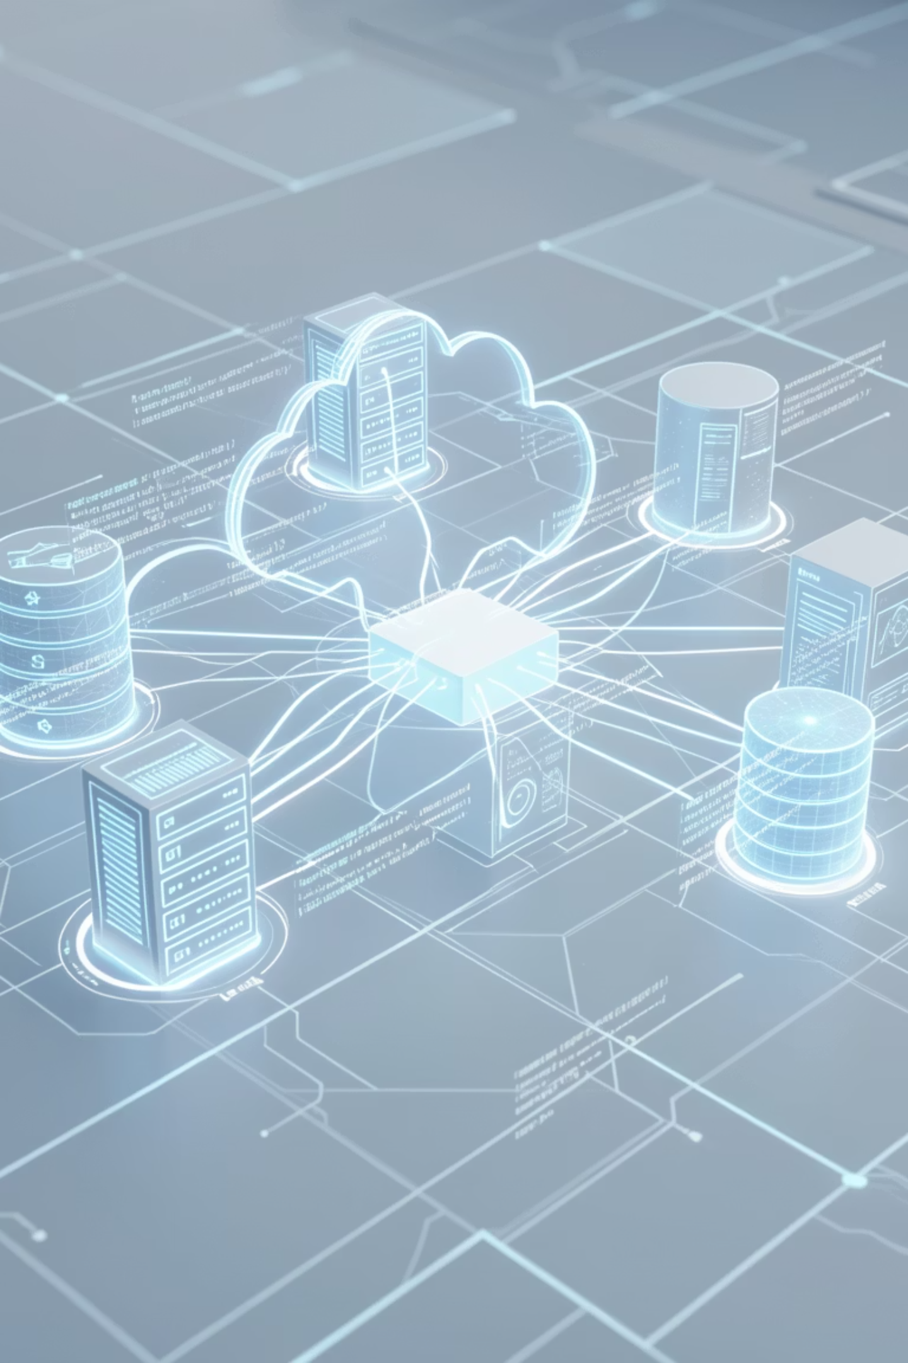
Was ist Infrastructure as Code (IaC)?
Verwaltung & Bereitstellung von IT-Infrastruktur
Nutzt maschinenlesbare Definitionsdateien
Ersetzt manuelle Konfiguration
Notes:
Infrastructure as Code (IaC) ist ein fundamentales Konzept der modernen DevOps-Kultur, das die Verwaltung und Bereitstellung von IT-Infrastruktur durch maschinenlesbare Definitionsdateien ermöglicht. Damit wird die manuelle Konfiguration vermeiden. Bei IaC wird Infrastruktur wie Software behandelt: Sie wird in Code geschrieben, versioniert, getestet und automatisiert bereitgestellt. Dieser Ansatz bringt die bewährten Praktiken der Softwareentwicklung – wie Versionskontrolle, Code Reviews und kontinuierliche Integration – in die Infrastrukturverwaltung. Statt Server manuell zu konfigurieren, beschreiben Entwickler und Operations-Teams die gewünschte Infrastruktur deklarativ in Konfigurationsdateien.

Slide 4




Vorteile von Infrastructure as Code
Automatisierung
Deklarativer Ansatz
Minimierte manuelle Eingriffe, schnellere Deployments.
Definition des gewünschten Endzustands, nicht der Schritte.
Versionskontrolle
Idempotenz
Änderungen sind nachvollziehbar dokumentiert und rückverfolgbar.
Gleiches Ergebnis bei wiederholter Ausführung.
Notes:
Was sind dann die Vorteile von Infrastructure as Code? Der größte Vorteil von Infrastructure as Code liegt in der Automatisierung, die manuelle Eingriffe minimiert und unsere Deployments massiv beschleunigt. Dabei verfolgen wir einen deklarativen Ansatz, bei dem wir nur den gewünschten Endzustand definieren, statt uns um die einzelnen Installationsschritte zu kümmern ("Wir sagen Terraform: 'Wir wollen einen Server', nicht 'Bitte erstelle CPU, dann RAM, dann Festplatte'. Das 'Wie' ist uns egal, nur das Ergebnis zählt."). Da unsere Infrastruktur nun Code ist, profitieren wir von der Versionskontrolle, wodurch jede Änderung dokumentiert, nachvollziehbar und bei Fehlern einfach rückgängig zu machen ist. Schließlich garantiert uns die Idempotenz, dass wir den Code beliebig oft ausführen können und immer exakt das gleiche, stabile Ergebnis erhalten.

Slide 5
Wie vereinfacht Git die Zusammenarbeit?
Versionskontrollsystem für Code-Änderungen
Ermöglicht parallele Entwicklung
Unterstützt strukturierte Integration von Beiträgen
Notes:
Kommen wir jz zu dem nächsten Punkt: Wie vereinfacht Git die Zusammenarbeit?
Erst mal Git ist ein Versionskontrollsystem, das Änderungen verwaltet und Zusammenarbeit ermöglicht. Es vereinfacht die Zusammenarbeit durch zentrale Verwaltung von Code-Änderungen, parallele Entwicklung und strukturierte Integration.

Slide 6






wie genau vereinfacht Git die Zusammenarbeit
in DevOps-Teams?
Parallele Entwicklung durch Branching
Nachvollziehbare Historie
Gits Branching-Modell ermöglicht es mehreren Entwicklern, gleichzeitig an verschiedenen Features oder Infrastrukturkomponenten zu arbeiten.
Jede Änderung wird mit Autor, Zeitstempel und Beschreibung dokumentiert – perfekt für Audits und Fehleranalyse.
Code Review und Pull Requests
Konfliktlösung
Änderungen können vor dem Merge überprüft werden, was die Qualität sichert und Wissensaustausch fördert.
Git erkennt Konflikte automatisch und bietet Werkzeuge zur kontrollierten Zusammenführung von Änderungen.
Rollback-Möglichkeiten
Integration in CI/CD
Fehlerhafte Änderungen können jederzeit rückgängig gemacht werden, ohne den gesamten Code zu verlieren.
Git-Events triggern automatisierte Tests und Deployments, was eine kontinuierliche Auslieferung (Continuous Delivery) ermöglicht.
Notes:
Aber wie genau vereinfacht Git die Zusammenarbeit
in DevOps-Teams? Git revolutioniert unsere Zusammenarbeit, indem es durch Branching paralleles Arbeiten an Features ermöglicht, ohne dass wir uns gegenseitig blockieren, während intelligente Konfliktlösung das spätere Zusammenführen erleichtert. Durch Pull Requests und eine lückenlose Historie etablieren wir eine hohe Code-Qualität, da jede Änderung überprüfbar ist und wir bei Fehlern dank der Rollback-Möglichkeiten jederzeit zu einem funktionierenden Stand zurückkehren können. Besonders wichtig für unser Projekt ist die nahtlose Integration in CI/CD, bei der Git als Trigger fungiert, um automatisierte Tests und Deployments direkt durch unsere Commits anzustoßen. Somit schafft Git nicht nur Transparenz über alle Änderungen, sondern bildet das technische Fundament für eine sichere und agile DevOps-Kultur.

Slide 7



Was sind Terraform, Ansible und GitHub?
Notes:
Jz machen wir weiter mit dem nächsten Thema: Was sind Terraform, Ansible und GitHub?
Diese drei Tools bilden das Fundament moderner DevOps-Praktiken und ergänzen sich perfekt in einem automatisierten Infrastruktur-Workflow. Jedes Tool hat seinen spezifischen Einsatzbereich und seine Stärken.

Slide 8
Was sind Terraform, Ansible und GitHub?
Terraform
Führendes Tool für Infrastructure Provisioning von HashiCorp
Deklarative Definition von Cloud-Ressourcen über multiple Provider (AWS, Azure, GCP, etc.)
Erstellt Abhängigkeitsgraphen und orchestriert Ressourcenerstellung in richtiger Reihenfolge
State-Management für Überblick über tatsächliche Infrastruktur
Ermöglicht präzise Planung von Änderungen
Notes:
Terraform ist das führende Tool für Infrastructure Provisioning. Es ermöglicht die deklarative Definition von Cloud-Ressourcen über multiple Provider (AWS, Azure, GCP, etc.). Terraform erstellt einen Abhängigkeitsgraphen und orchestriert die Erstellung von Ressourcen in der richtigen Reihenfolge. Mit seinem State-Management behält Terraform den Überblick über die tatsächliche Infrastruktur und kann Änderungen präzise planen.

Slide 9
Was sind Terraform, Ansible und GitHub?
Asible
Configuration Management und Automatisierung von Tasks.
Fokus auf Konfiguration bestehender Systeme (nicht Erstellung wie Terraform)
keine Software auf Zielsystemen nötig
Nutzt YAML-Playbooks für Automatisierung
Ideal für Software-Installation, OS-Konfiguration und Multi-Tier-Deployments
Notes:
Ansible von Red Hat fokussiert sich auf Configuration Management und Automatisierung von Tasks. Im Gegensatz zu Terraform, das Infrastruktur erstellt, konfiguriert Ansible bestehende Systeme. Es wird keine Software auf dem Zielsystem benötigt und nutzt YAML-Playbooks für die Automatisierung. Ansible eignet sich hervorragend für Software-Installation, OS-Konfiguration und Orchestrierung komplexer Multi-Tier-Deployments.

Slide 10
Was sind Terraform, Ansible und GitHub
Github
Weltweit führende Plattform für Git-basierte Versionskontrolle
Pull Requests für Code Reviews
Issues für Tracking
GitHub Actions für CI/CD
Packages für Artefakt-Management
Projects für Projektmanagement
Zentraler Hub für Code, Dokumentation und Automatisierung
Notes:
GitHub ist die weltweit führende Plattform für Git-basierte Versionskontrolle und Collaboration. Es bietet weit mehr als nur Code-Hosting: Pull Requests für Code Reviews, Issues für Tracking, GitHub Actions für CI/CD, Packages für Artefakt-Management und Projects für Projektmanagement. GitHub wird zum zentralen Hub, wo Code, Dokumentation und Automatisierung zusammenkommen.

Slide 11
Wie werden diese Tools in meinem Projekt eingesetz?
Terraform: Der Bauarbeiter
Ansible: Der Einrichter
GitHub: Die Zentrale
Erstellt die Cloud-Infrastruktur (VPC, Server, Security Groups, IP-Adressen) bei AWS.
Installiert Software und konfiguriert Systeme. In unserem Projekt durch user-data-Skripte ersetzt, aber Ansible ist der professionelle Weg.
Speichert den Code (Git) und führt Automatisierungen aus (GitHub Actions), die Terraform und SSH-Befehle steuern.
Notes:
Terraform fungiert in unserem Projekt als der 'Bauarbeiter', der das Fundament legt und die nackte Cloud-Infrastruktur – wie Server, Netzwerke und Firewalls – bei AWS vollständig automatisiert hochzieht. Die Rolle des 'Einrichters', die klassischerweise Ansible übernimmt, haben wir in diesem Projekt effizient durch Cloud-Init-Skripte gelöst, um Software und Konfigurationen direkt beim Systemstart ohne zusätzliche Komplexität zu installieren. GitHub dient dabei als unsere zentrale Steuerzentrale, die nicht nur den Code versioniert speichert, sondern über GitHub Actions die gesamte Orchestrierung der anderen Tools übernimmt. Durch die Verkettung dieser drei Komponenten erreichen wir einen Workflow, bei dem eine einzige Code-Änderung in der Zentrale ausreicht, um die Infrastruktur neu zu bauen und die Anwendung live zu schalten.

Slide 12
LIVE-DEMO

Slide 13
VIELEN DANK FÜR AUFMERKSAMKEIT

